Slide 1



Ενεργειακή Απόδοση στις επιχειρήσεις και ο ρόλος της Υπηρεσίας Ενέργειας
«Επιχειρώ για το Κλίμα και την Ενεργειακή Απόδοση»
Πολιτιστικό Ίδρυµα Τράπεζας Κύπρου
25 Σεπτεµβρίου 2018

Slide 2
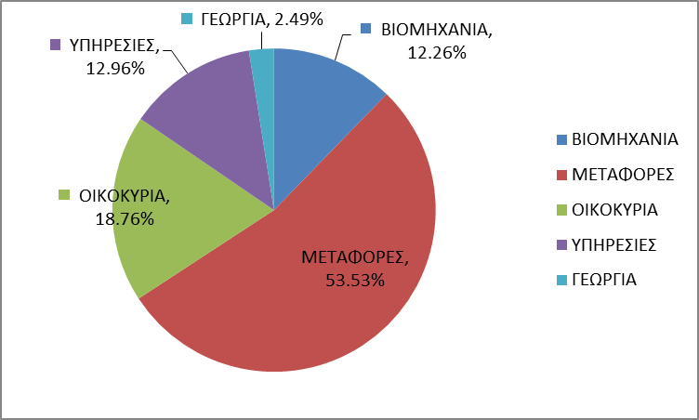
Στοιχεία εθνικής ενεργειακής κατανάλωσης ανά τομέα το 2015
Πηγη: Eurostat

Slide 3




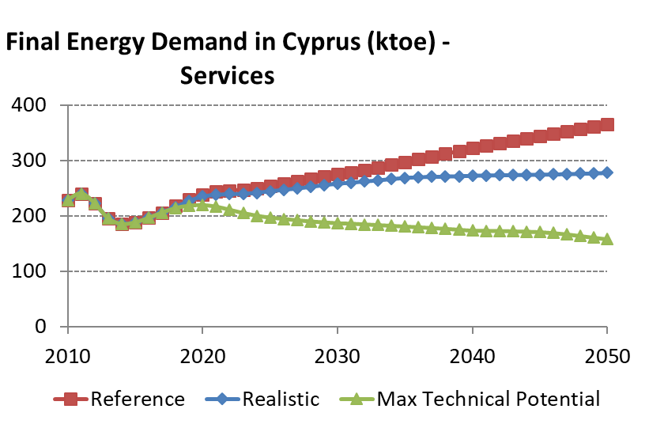
Δυναμικό εξοικονομησης ενεργειας
Το οικονομικό δυναμικό εξοικονόμησης ενέργειας στον τριτογενή τομέα σε σχέση με το σενάριο αναφοράς για τα έτη 2030 και 2050 είναι 6% και 24% αντίστοιχα.

Slide 4
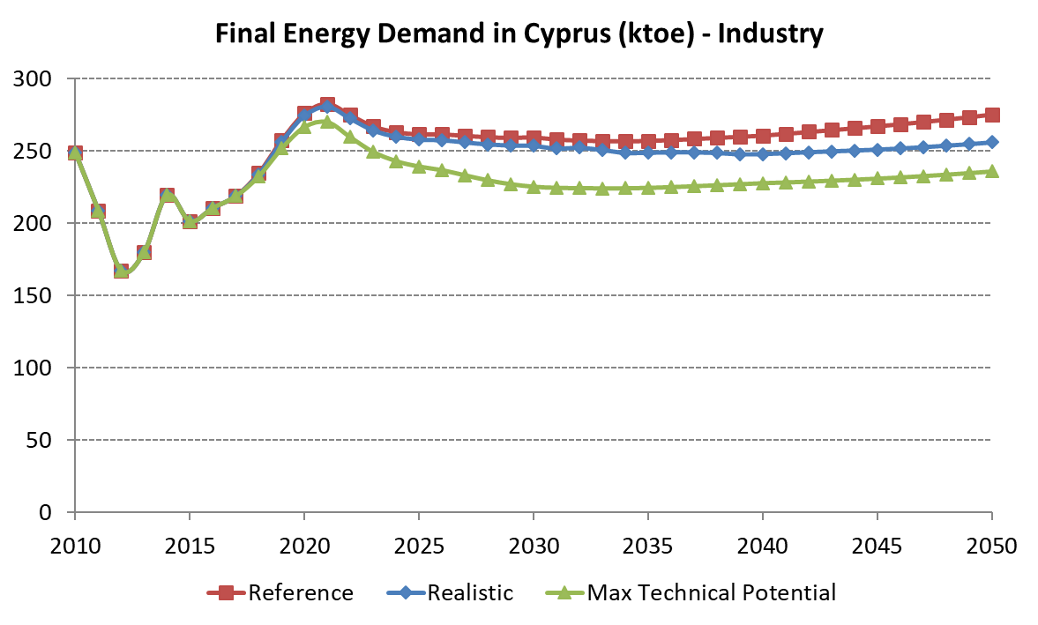
Δυναμικό εξοικονομησης ενεργειας
Το οικονομικό δυναμικό εξοικονόμησης ενέργειας στο βιομηχανικό τομέα σε σχέση με το σενάριο αναφοράς για τα έτη 2030 και 2050 είναι 3,3% και 7% αντίστοιχα.

Slide 5
Σημαντικοι Εθνικοί Στόχοι για εξοικονόμηση ενέργειας
2014-2020 (υφιστάμενοι)
Ενδεικτικός στόχος: Εθνική πρωτογενής κατανάλωση έως το 2020 μέχρι 2,23 ktoe
Υποχρεωτικός στόχος: Σωρευτική εξοικόνομηση 241,588 toe μεχρι το 2020 με μέτρα στην τελική χρήση
2021-2030 (προς τελική ψηφιση)
- Ενδεικτικός στόχος: Καθορισμός εθνικής συνεισφοράς στον στόχο της Ε.Ε για 32,5% (μεχρι 1273 εκ toe πρωτογενης καταναλωση στην Ε.Ε)
Υποχρεωτικός στόχος: Σωρευτική εξοικονόμησης ίση με 0,8% της τελικής κατανάλωσης ενέργειας ίση με το μέσο όρο των ετών 2016-2018, παρέκκλιση για την Κύπρο και τη Μάλτα για 0,24%) ≈200,000 toe

Slide 6
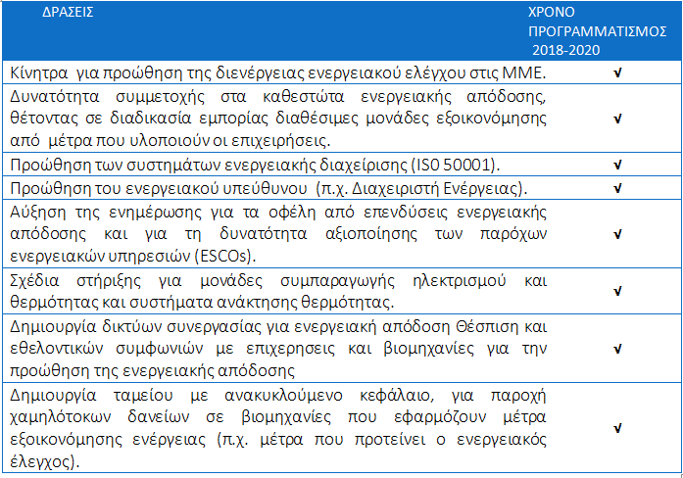
επιχειρήσεις

Slide 7
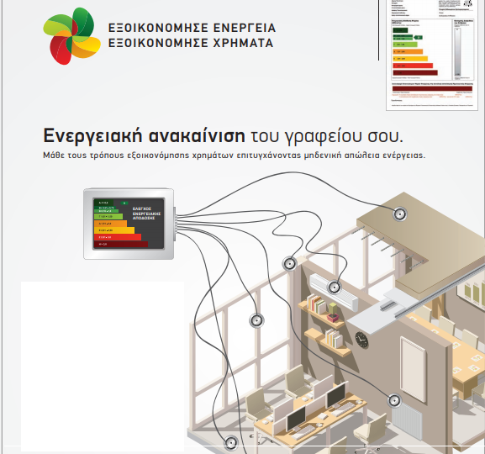
Θερµοµόνωση κτιρίου • Θερµοµόνωση σωληνώσεων• Σωστή ρύθµιση, λειτουργία θέρµανσης/κλιµατισµού φωτισµού • Αντικατάσταση ενεργοβόρου εξοπλισµού µε νέες συσκευές υψηλής ενεργειακής απόδοσης • Χρήση αυτοµατισµών και θερµοστατών

Slide 8


Slide 9
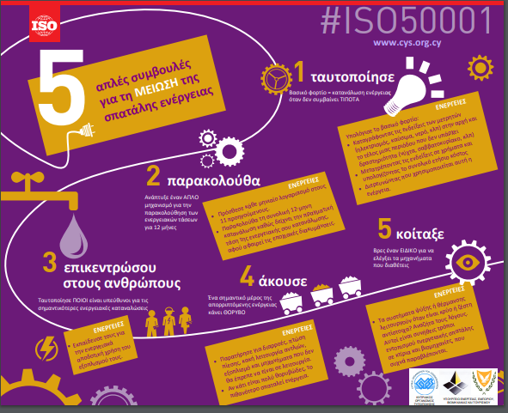

Slide 10
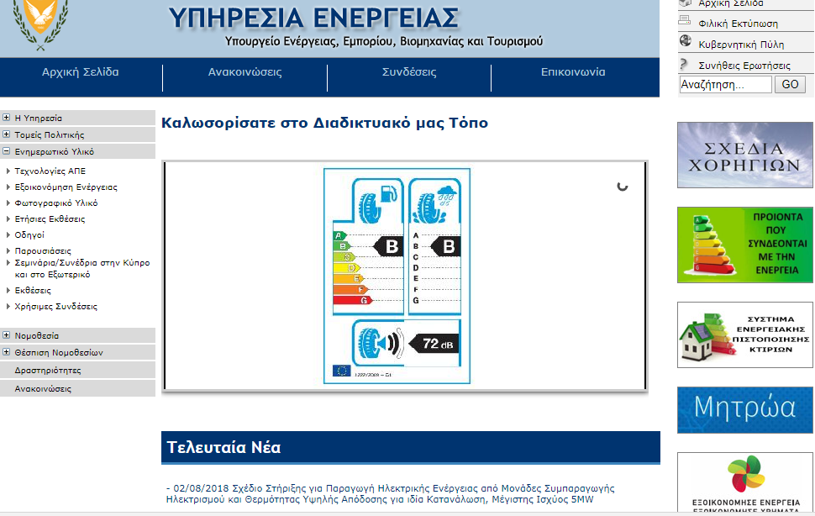

Slide 11
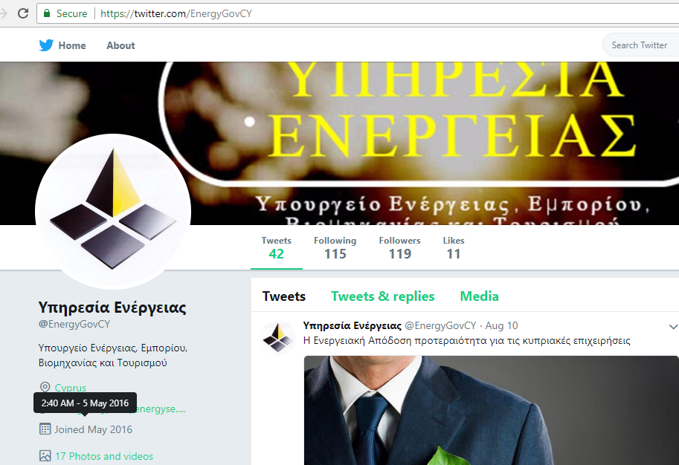

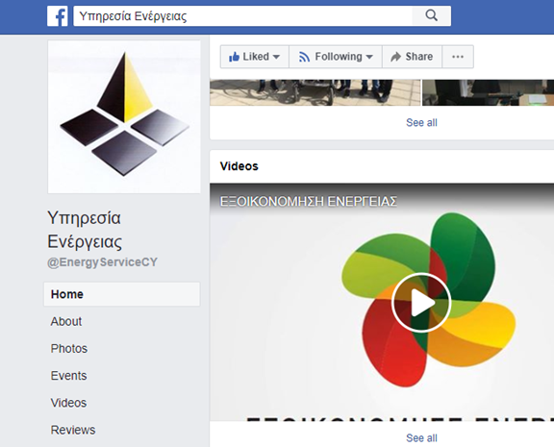


Slide 12


Slide 13
Ευχαριστώ για την προσοχή σας
Κατερίνα Πιριπίτση
Tel:22409344, 22409303
kpiripitsi@mcit.gov.cy
energyservice@mcit.gov.cy
www.mcit.gov.cy (επιλογη:Υπηρεσία Ενέργειας)

